Slide 1




Réseau canadien des Centres de données de recherche (RCCDR)
Mettre en relation recherche et secteur public
Éclairer la prise de décisions à l’aide de données probantes
Magali Girard, Ph.D.
Directrice générale (CIQSS)

Slide 2
Reconnaissance territoriale
L’Université McMaster est l’établissement hôte du Réseau canadien des Centres de données de recherche. Son campus est situé sur les territoires traditionnels des nations Mississauga et Haudenosaunee, et sur les terres protégées par le traité, ou wampum, dit du « Bol à une seule cuillère ».
L’Université Laval est situé à la croisée des territoires ancestraux du peuple Huron-Wendat, du peuple Wabanaki, du peuple Innu, du peuple Atikamekw et du peuple Wolastoqey, nous honorons nos relations les uns avec les autres.
Ressource en ligne où les allochtones peuvent en apprendre davantage sur les territoires et leur histoire: https://native-land.ca/

Slide 3
Notre séance d’aujourd’hui
Qui est avec nous aujourd’hui
RCCDR – qui nous sommes en tant que réseau et ce que nous faisons
CIQSS – partenaire régional du RCCDR
RCCDR – La recherche au service des politiques - exemples
RCCDR – Les mécanismes pour mettre en relation recherche et politiques publiques
En savoir plus sur vous – événement à venir le 28 octobre 2025

Slide 4
Quelques mots sur moi : Directrice générale du CIQSS. Sociologue de formation (doctorat McGill/UC Berkeley) et diplôme en gestion (ÉNAP).
Note :
Le CIQSS est partenaire régional du RCCDR
5 laboratoires sécurisés au Québec: UdeM, McGill, UQAM, Sherbrooke et Laval.
Quelques mots sur vous!

Slide 5


1 de 19
Initiatives scientifiques majeures au Canada
Réseau
canadien des Centres de données de recherche
Plus de 2 500
Chercheuses et chercheurs
Installations sécurisées de Statistique Canda situées sur des campus universitaires.
33
Ensembles de données* confidentielles de Statistique Canada
Un réseau national d’infrastructures de recherche pour les sciences sociales quantitatives et les sciences de la santé des populations.
Plus de 300
Publications, articles, rapports sur les politiques publiques, etc.
Plus de 6 000
*Les ensembles de données comprennent ceux recueillis auprès des ministères et d’autres organismes gouvernementaux.

Slide 6
Ce qu’il faut savoir sur le RCCDR en tant que Réseau
Collaboration avec des établissements universitaires partout au Canada : Avec Statistique Canada, nous permettons à des chercheuses et chercheurs de 45 universités d’avoir accès à des microdonnées de grande valeur portant sur les individus, les ménages et les entreprises canadiennes.
Plus de 2 500 chercheuses et chercheurs affiliés au RCCDR : Nous mettons à profit leurs connaissances et leur expertise partout à travers le pays pour faire progresser la recherche et contribuer à une prise de décision fondée sur des données probantes.
Écosystème des données de recherche : Nous collaborons à l’échelle nationale et internationale afin d’adopter et de développer des capacités et des pratiques exemplaires.
Formation : Nous offrons des formations en ligne gratuites, portant notamment sur les ensembles de données, la gestion des données de recherche, et le processus dans le but d’utiliser les données disponibles en CDR.
Mobilisation des connaissances : Nous organisons des webinaires gratuits et produisons des synthèses recherche-politiques.

Slide 7
Formation et mobilisation des connaissances au RCCDR
Formation
Domaines prioritaires pour la formation selon notre plan 2024-2029 : ensembles de données dans les CDR et travail avec les données; utilisation des Centres de données de recherche; travail avec les données des Premières Nations, des Inuits et des Métis; mobilisation des connaissances et communication des politiques; développement professionnel dans l’écosystème des données de recherche.
Nouvelle initiative : Partenariat avec des organisations gouvernementales et axées sur la recherche pour offrir un financement de contrepartie au programme des chercheurs émergents du RCCDR, destiné aux doctorantes et doctorants menant des projets à partir des données des CDR.
Mobilisation des connaissances
Le RCCDR collabore avec deux revues — Politiques canadiennes et Revue canadienne d’économique — pour organiser des webinaires mettant en valeur des travaux à paraître ou récemment publiés par des chercheuses et chercheurs du Réseau.
Le RCCDR publie également des fiches recherche-politiques résumant les résultats de publications scientifiques ou de rapports de politiques réalisés par ses membres.

Slide 8
Ce qu’il faut savoir sur les chercheuses et chercheurs du RCCDR
Universités et autres secteurs : L’an dernier, les chercheuses et chercheurs du RCCDR représentaient 45 établissements postsecondaires canadiens, 7 hôpitaux ou autorités sanitaires canadiennes, 7 ministères fédéraux et 16 organisations du secteur privé ou internationales.
Plus de 30 disciplines : Les domaines de recherche comprennent l’économie, la santé publique, l’épidémiologie, la sociologie, la démographie, l’éducation, la psychologie, la géographie, les études urbaines, les relations industrielles, la criminologie, les sciences de l’environnement, la science politique, la médecine et la statistique.
Français et anglais : Le RCCDR représente des chercheuses et chercheurs travaillant dans les deux langues officielles du Canada.
Diversité : Les membres du RCCDR sont à différentes étapes de leur carrière et possèdent une diversité d’expériences vécues.

Slide 9
Sujets couverts par les microdonnées de Statistique Canada
Agriculture et alimentation
Services aux entreprises et aux consommateurs, et culture
Performance des entreprises et propriété
Enfance et jeunesse
Construction
Criminalité et justice
Économie et société numériques
Comptes économiques
Éducation, formation et apprentissage
Énergie
Environnement
Familles, ménages et état matrimonial
Gouvernement
Santé
Logement
Immigration et diversité ethnoculturelle
Revenus, pensions, dépenses et patrimoine
Peuples autochtones
Commerce international
Travail
Langues
Secteur de la fabrication (manufacturier)
Population et démographie
Prix et indices des prix
Commerce de détail et de gros
Sciences et technologies
Aînés et vieillissement
Société et communauté
Méthodes statistiques
Transport
Voyages et tourisme
Question à l’auditoire : Lesquels parmi ces sujets sont prioritaires pour vous ?

Slide 10
Domaines de politiques publiques jugés les plus pertinents pour leurs travaux par les chercheuses et chercheurs du RCCDR
Ministère / département / bureau ou domaine de politique publique identifiés | %
Santé | 24,7
Emploi, Développement des compétences, Développement social | 13,2
Éducation | 9,6
Immigration, Réfugiés et Citoyenneté Canada | 9,0
Finances / Économie / Régime de pensions du Canada | 7,7
Innovation, Sciences et Développement économique | 4,5
Services aux Autochtones Canada | 4,2
Services à l’enfance, à la communauté et aux services sociaux | 3,8
Femmes et Égalité des genres | 3,8
Environnement / Ressources naturelles | 2,9
Affaires mondiales | 2,9
Logement / Société canadienne d’hypothèques et de logement | 1,9
Aménagement urbain / Infrastructure | 1,9
Gouvernement municipal / provincial / fédéral | 1,6
Justice | 1,3
Autre | 7,0

Slide 11
Recherches du RCCDR éclairant les politiques - exemples
Langue et immigration : la connaissance des deux langues officielles comme atout sur le marché du travail (Fleury et al., 2025)
Le revenu des femmes diminue après la naissance d’un enfant (Connolly et Haeck, 2023)
Impact des cégeps sur la scolarisation des jeunes Québécois (Fortin et al., 2022)
Portrait du télétravail au Québec (Cloutier-Villeneuve, 2022)
Household food insecurity in Canada (Li et al., 2023)
Youth-reported checklists and measuring emotional and behavioural problems (Duncan et al., 2024)
The impact of selling alcohol in grocery stores (Schwartz et al., 2024)
Mandatory minimum sentencing and its effect on sentencing distributions (Penney et al., 2024)
Retention of immigrants in rural Canada (Haan et al., 2023)
Individual and community predictors of arrests in Canada (Alberton et al., 2023)

Slide 12
Groupes de concertation en politiques publiques, données et recherche du RCCDR
Groupes en politiques publiques et données
Octobre 2024 : invitation aux chercheuses et chercheurs du RCCDR pour s’inscrire à des groupes portant sur les données ou les politiques publiques.
Principaux domaines de recherche des répondantes et répondants : économie, épidémiologie, sociologie, démographie et santé publique. Groupes en politiques publiques à venir à l’automne 2025.
Groupes en données : Recensement, Enquête sur la santé dans les collectivités canadiennes (ESCC), Base de données longitudinales sur l'immigration (BDIM), Plateforme longitudinale sur l'éducation et le marché du travail (PLEMT), et Banque de données administratives longitudinales (BDAL).
Groupes en recherche
Décembre 2025 : invitation aux chercheuses et chercheurs à se joindre à des groupes de concertation en recherche selon les intérêts exprimés par la communauté du Réseau.
Question à l’auditoire : Est-ce que ce type de groupe de concertation vous intéresse ?

Slide 13
Programmes de recherche collaborative – exemples
Programme de recherche collaborative en cours avec le ministère de la Justice du Canada
Mécanisme : Protocole d’entente, appel de propositions collaboratif et grille d’évaluation des propositions, évaluation conjointe des propositions par le RCCDR et le partenaire.
Thèmes cibles définis par le partenaire : Effets des expériences vécues durant l’enfance (en tant que victime ou en lien avec la criminalité), notamment celles liées au système de protection de l’enfance; marchés du travail et situation d’emploi; niveau de scolarité; victimisation; et facteurs non individuels (caractéristiques au niveau des quartiers).
Cinq projets financés : Menés par des chercheuses et chercheurs des établissements suivants : University of Windsor, Université McGill, St. Francis Xavier University, University of Saskatchewan et Université de Montréal.
Programmes de recherche collaborative antérieurs utilisant ce modèle :
Femmes et Égalité des genres Canada
Global Risk Institute
Services aux autochtones Canada

Slide 14
Que font les chercheuses et chercheurs du RCCDR ?
Les chercheuses et chercheurs du RCCDR sont indépendants, crédibles et hautement qualifiés en analyse de données et en méthodes de recherche.
L’équipe centrale du RCCDR peut mobiliser le Réseau pour :
combler les lacunes en matière d’analyse de données et de capacité de recherche
conseiller sur les sources de données et l’analyse de données afin d’offrir un éclairage pertinent dans des domaines prioritaires
fournir une évaluation des questions et les résultats de recherche
réaliser des analyses de données et des recherches pour éclairer les politiques, les programmes et les pratiques
diversifier et enrichir les interactions avec les parties prenantes
diffuser les résultats de recherche pour renforcer la compréhension du public et la confiance envers la science et la recherche

Slide 15
En savoir plus sur vous
Pour les collègues du milieu des politiques publiques – Quelles sont vos priorités en matière de prise de décision fondée sur des données probantes ?
Pour les chercheuses et chercheurs du RCCDR – Quels liens avec d’autres collègues en recherche ou provenant du milieu des politiques vous seraient utiles ?
Pour tout le monde – Que pouvons-nous mettre en œuvre collectivement pour répondre à des priorités communes ? Quelles mises en relation, facilitées par le RCCDR, vous seraient utiles ?
Réservez la date – 28 octobre 2025, à Toronto Événement de clôture du projet « Portes ouvertes aux données »

Slide 16
Le CIQSS, c’est :
Près de 330 projets de recherche par année, menés par près de 600 chercheuses et chercheurs
Plus de 500 publications d’articles dans des revues scientifiques
37 articles scientifiques et 18 mémoires et thèses en 2024
11 midis-webinaires, tous disponibles sur YT
12 ateliers de formations et écoles d’été
Colloque étudiant et conférences

Slide 17
Formations au CIQSS
Formations :
24 et 25 septembre: Introduction à R
22 octobre: Introduction aux données administratives du Québec
29 octobre: Gestion et analyse des données administratives du Québec
24 au 28 novembre: École d’automne « Statistique et dynamiques linguistiques » (collab avec Chaire de recherche du Québec sur la situation démolinguistique au Québec et les politiques linguistiques)
Midis-webinaires :
23 septembre – Comprendre les statistiques sur la langue pour mieux analyser les enjeux contemporains : Le rôle de la Chaire de recherche du Québec sur la situation démolinguistique et les politiques linguistique
2 octobre - Préparer une demande d'accès aux données administratives pour la recherche à l’ISQ
7 octobre - Fichier des familles T1+
14 octobre - Étude sur la situation des langues parlées au Québec (ESLPQ)
25 novembre – L'Enquête sur les pratiques culturelles au Québec

Slide 18
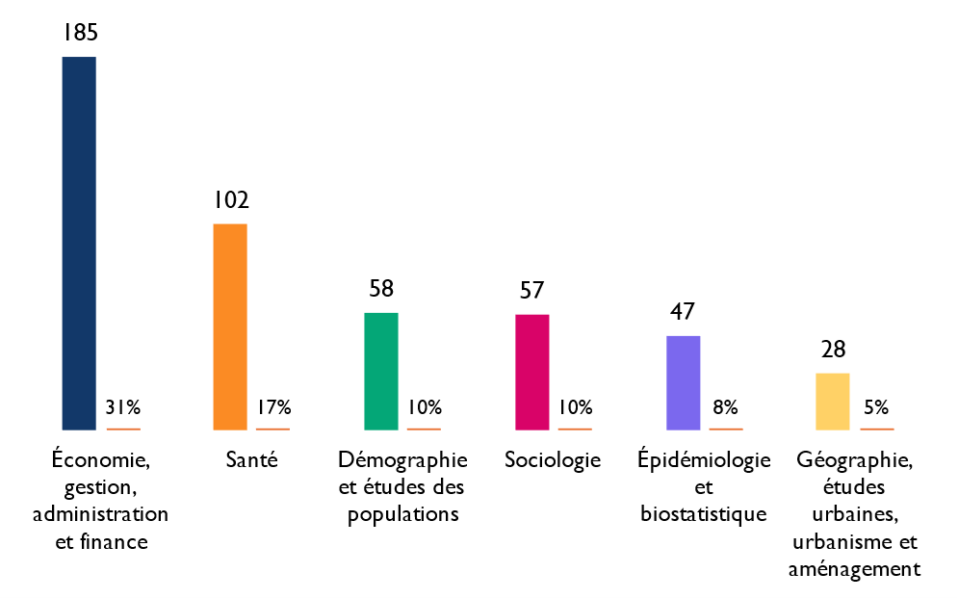
Répartition par discipline

Slide 19
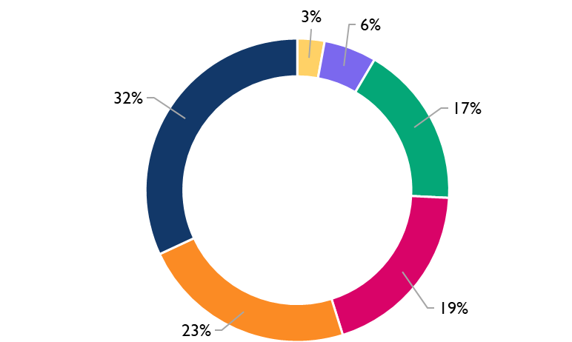
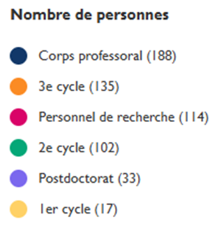
Répartition par fonction

Slide 20
Reconnaissance envers nos sources de financement
Le projet « Portes ouvertes aux données » est financé en partie par le Conseil de recherches en sciences humaines dans le cadre d’une subvention Connexion.
Le RCCDR reçoit un financement de base pour ses activités de la Fondation canadienne pour l’innovation à titre d’initiative scientifique majeure. Le RCCDR est également financé par des contributions du Conseil de recherches en sciences humaines, des Instituts de recherche en santé du Canada, de Statistique Canada, des institutions collaboratrices et de partenaires provinciaux.
Le CIQSS est également finance par le Fonds de recherche du Québec et les universités québécoises.

Slide 21
Merci !
Communiquez avec moi si vous avez des questions ou des idées de collaboration future
Johanne Provençal Directrice, Recherche, Formation et Mobilisation des connaissances Réseau canadien des Centres de données de recherche johanne.provencal@crdcn.ca
Pour plus d’information sur le RCCDR, consultez notre site Web
Pour s’abonner à l’infolettre “Question de données” du RCCDR, cliquez ici

Slide 22





Merci !
Site web :
Abonnez-vous à l’infolettre du CIQSS :
Courriel : acces@ciqss.org
Suivez-nous également sur nos médias sociaux :

